Slide 1

葡萄沟

Slide 2

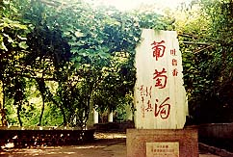
PPT模板下载：www.1ppt.com/moban/ 行业PPT模板：www.1ppt.com/hangye/
节日PPT模板：www.1ppt.com/jieri/ PPT素材下载：www.1ppt.com/sucai/
PPT背景图片：www.1ppt.com/beijing/ PPT图表下载：www.1ppt.com/tubiao/
优秀PPT下载：www.1ppt.com/xiazai/ PPT教程： www.1ppt.com/powerpoint/
Word教程： www.1ppt.com/word/ Excel教程：www.1ppt.com/excel/
资料下载：www.1ppt.com/ziliao/ PPT课件下载：www.1ppt.com/kejian/
范文下载：www.1ppt.com/fanwen/ 试卷下载：www.1ppt.com/shiti/
教案下载：www.1ppt.com/jiaoan/
葡萄沟真是个好地方！

Slide 3
五月有杏儿,七、八月有香梨、蜜桃、沙果，到九、十月份，人们最喜爱的葡萄成熟了。
这句话是按照什么顺序写的？

Slide 4
自学第2自然段完成练习：
1.这段共有 句话，第二、三、四句分别写了什么 ？
2.用“ ” 画出你喜欢的句子，多读几遍，说说你的感受。

Slide 5
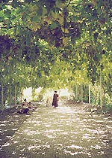
茂密的枝叶向四面展开，就像搭起了一个个绿色的凉棚。
茂密
四面

Slide 6
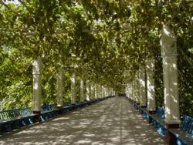
凉 棚

Slide 7


到了秋季,葡萄一大串一大串挂在绿叶
底下，红的、白的、紫的、暗红
的、淡绿的，五光十色，美丽极了。
一大串一大串

Slide 8

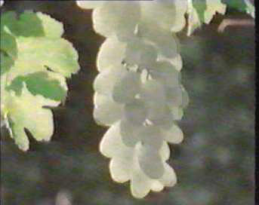

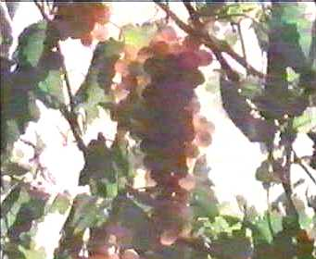
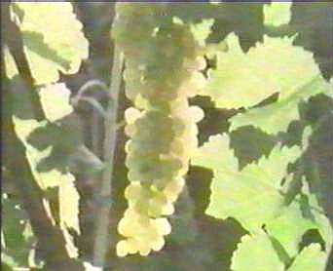
红 的
白 的
紫 的
暗 红 的
淡 绿 的

Slide 9
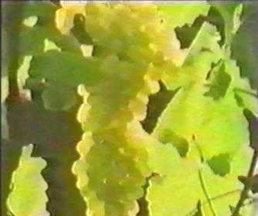
五 光 十 色
光

Slide 10
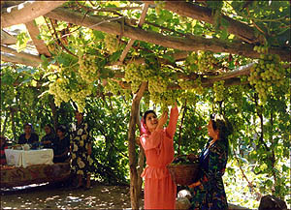
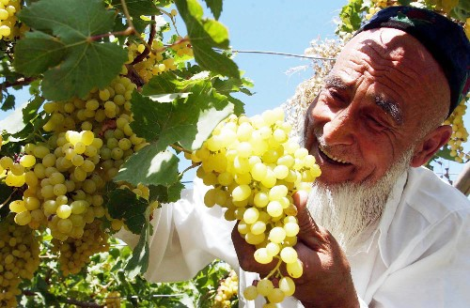
要是这时你到葡萄沟去，热情好客
的维吾尔族老乡，准会摘下最甜的葡萄，让你吃个够。
准会
吃个够

Slide 11
收下来的葡萄有的运到城市去，有的运到酿酒厂，还有的运到阴房里制成葡萄干儿。阴房修在山坡上，样子很像碉堡。四壁留着许多小孔儿，里面钉着许多木架子。成串的葡萄挂在架子上，利用流动的热空气，把水分蒸发掉，就成了葡萄干儿了。这里生产的葡萄干颜色鲜，味道甜，非常有名。

Slide 12
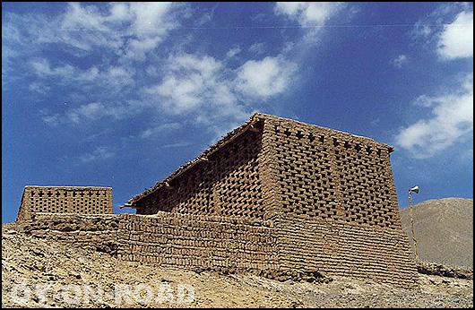
阴 房

Slide 13

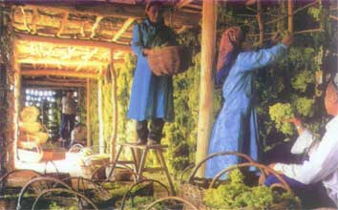

Slide 14
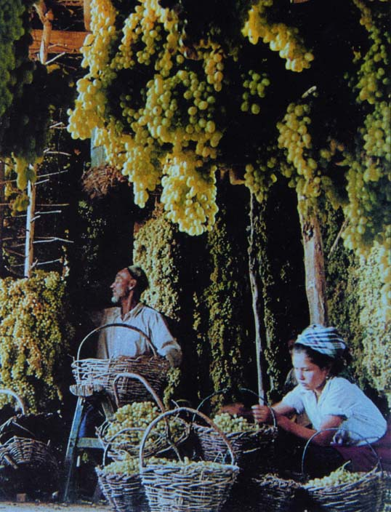
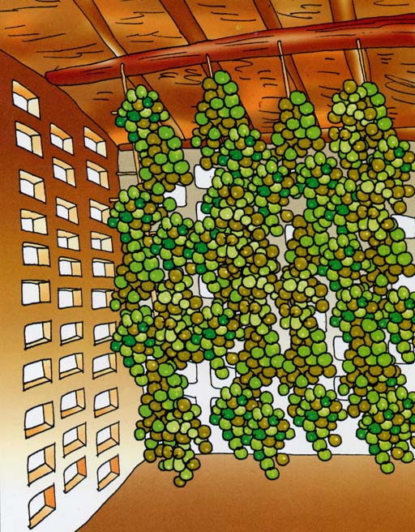
天然晾制

Slide 15
葡萄沟真是个好地方！

Slide 16
如果你去葡萄沟，
最想做什么？

Slide 17
巩固练习 ：读句子学习按时间顺说话
五月有杏儿,七、八月有香梨、蜜桃、沙果，到九、十月份，人们最喜爱的葡萄成熟了。

Slide 18
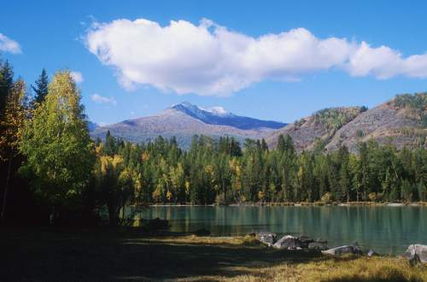
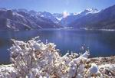
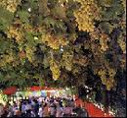
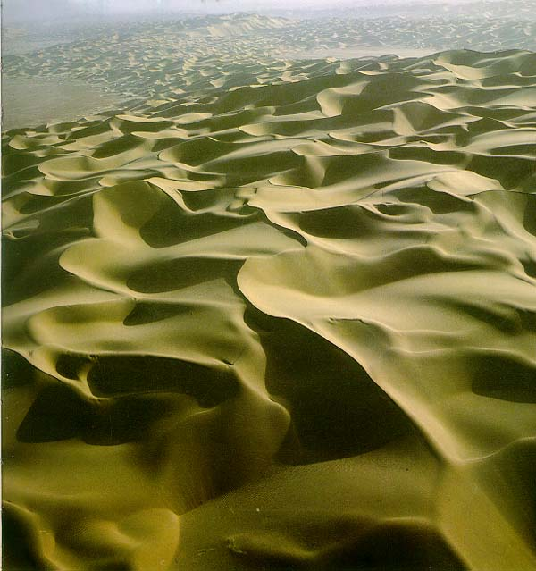
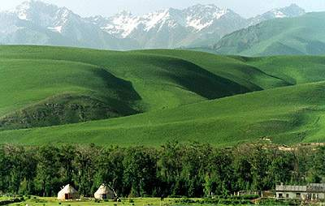
塞里木湖
天池
葡萄沟
塔克拉玛干大沙漠
南山牧场

